Slide 1
근세 시대의 문화
에도 시대의 의식주
21501273
중국어중국학과
정채림

Slide 2
목차
1. 에도 시대의 의복
- 조닌 -고소데(여성 복식)
- 가미시모 - 오비
- 고소데 - 예복용 고소데
- 하오리 · 하카마 - 우치카케 · 아이기
- 가빠 · 히후 - 시로무쿠 · 이로우치카케
- 도테라 · 단젠
2. 에도 시대의 식생활
3. 에도 시대의 주거

Slide 3
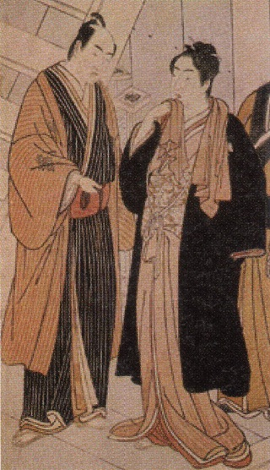
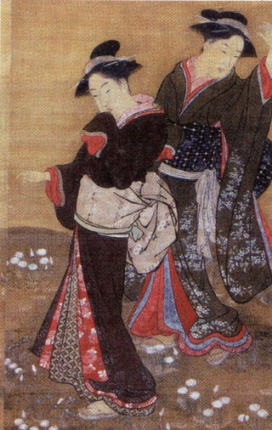
1. 에도 시대의 의복 -조닌
조닌
- 신분 상승의 기회가 없음
- 과시적인 소비생활
- 경제력을 바탕으로 독특한 복식문화가 발전
https://www.youtube.com/watch?v=SuMFq8SBaBw

Slide 4
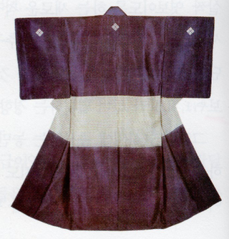
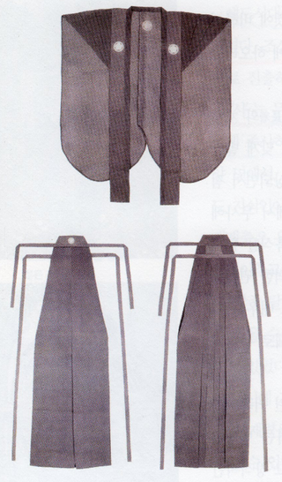
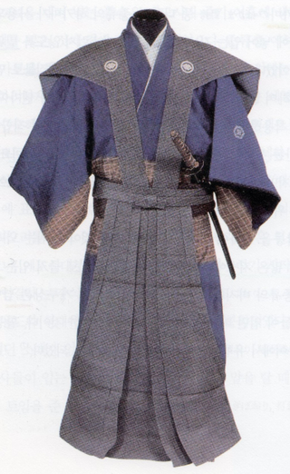
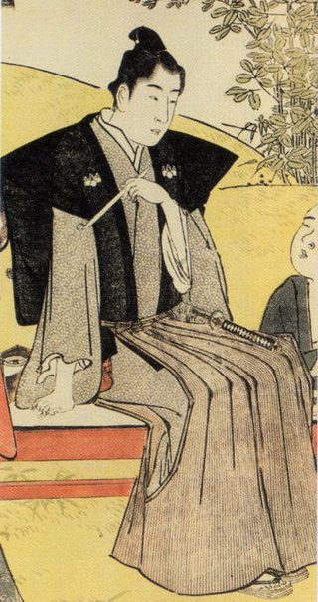
- 가미시모
가타기누와 하카마를 같은 천으로 만든 한 벌 옷
특징 : 어깨를 과장되게 확장, 주름장식이나 고래수염으로 一자 모양,
일부 다이묘나 쇼군중에는 금란과 같은 고급 옷감을 사용
평상시에는 가몬만을 넣은 단색 고소데를 입음

Slide 5
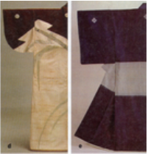
- 고소데
- 큰 소매가 달린 예복의 받침 옷으로 사용된 좁은 소매의 옷
- 겨드랑이 트임이 없고 소매 안쪽이 막힌 형태
- 초기엔 흰색, 무로마치 이후 무늬나 염색한 고소데가 일반화
- 에도시대에 남녀차이가 나타남
• 남자들의 고소데
-좁은소매의 긴 포 형태 -> 일반서민의 평상복
-무가남자는 사적인 경우에만 고소데를 착용, 외출이나 예복차림엔 하카마를 착용
-조닌 문화의 발달로 무사들의 평상복으로 고소데 위에 하오리를 입게 됨

Slide 6
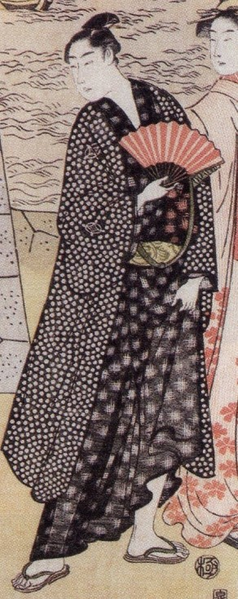
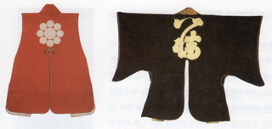
- 하오리 · 하카마
하오리란
- 고소데 위에 덧입는 재킷형의 짧은 상의
- 동복에서 유래됨
- 무사들의 간편한 덧옷
-> 도시상인이 즐겨 입음
-> 시민계급의 남자 예복
- 중기이후 가몬을 새김
• 진바오리 : 소매없는 야외행사용 무사들의 예장
• 붓사키바오리 : 칼을 차거나 말을 탈태 적합하도록 허리부터 등솔기에 트임. 약식으로 착용
• 카자이바오리 : 붓사키바오리 일종. 뒤중심에 트임. 잘 타지 않는 가죽이나 라사를 소재

Slide 7
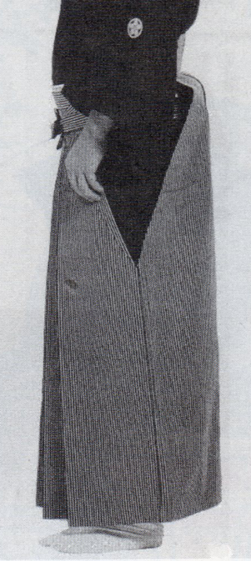
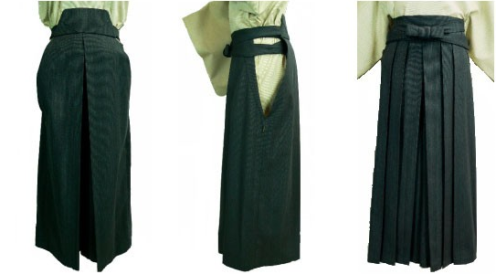
- 하오리 · 하카마
하카마란
- 일본 고유의 바지로 바지통이 넓음
- 에도 초기 무사의 평상복
- 격식을 갖춘 자리에 하카마를 착용 -> 예복화
- 요판이 등 뒤에 생김 -> 현재의 하카마 형태
• 히라바카마 : 밑위 길고 여유가 많음. 상인용
• 우마노리바카마 : 승마에 적합하도록 밑위를 짧게 변형
• 노바카마 : 히라바카마 형태로 바짓부리에 검정벨벳 선장식이 있음
• 가루상 : 위는 넓고 아래는 좁은 형태, 눈이 많은 지방에서 입음, 무사들 사이에서 유행

Slide 8
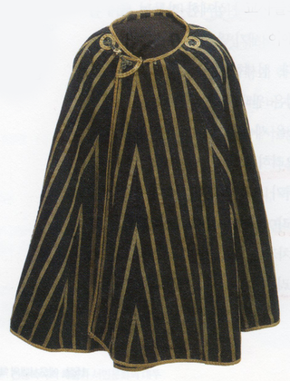
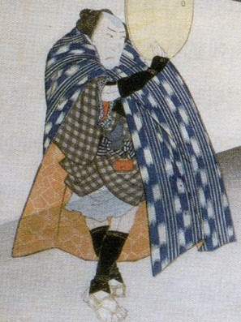
- 가빠
가빠란
- 스페인어 카파capa에서 유래
- 근세초기 스페인 선교사들의 망토를 모방한 것
- 종이에 기름먹인 붉은색 가빠는 하급무사들이 착용
- 가스리로 만든 가빠 = 여행용

Slide 9
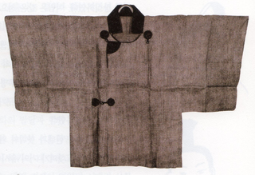
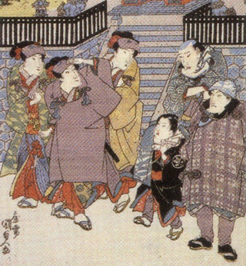
- 히후
히후란
- 가빠와 하오리를 혼합한 형태
- 넓은 소매가 달린 품이 넉넉한 겉옷
- 18C초 예능에 종사하는 특수한 계층이 사용
- 19C초 면 지지미로 만든 히후가 조닌계급 사이에 유행

Slide 10
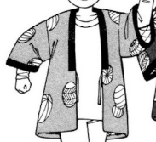
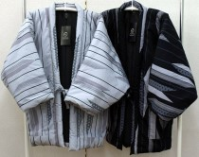
- 도테라 · 단젠
도테라란
- 평상시에 방한용으로 덧입는 외투의 일종
- 고소데와 비슷하지만 크고 여유가 있으며 넓은 소매폭이 있음
- 안쪽에 솜을 넣음, 간혹 가빠대신 착용
단젠이란
- 도테라와 비슷하지만 솜을 넣고, 군데군데 징거서 만든 외투의 일종
- 탄젠저택 앞 온천여관에서 유래

Slide 11
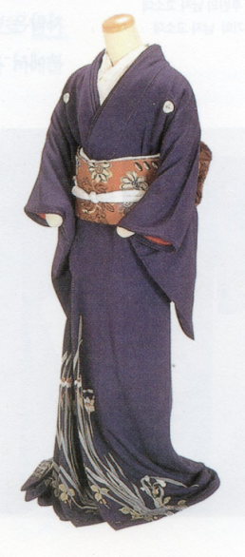
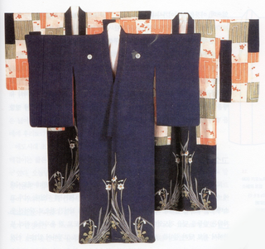
- 여성복식의 기본, 고소데
- 겨드랑이 아래쪽, 소매 안쪽에 트임이 생김
- 무가의 신분상승으로 서민과 차별화된 차림새를 추구
→ 가사네기 방법이 등장
- 신분에 따른 규제 -> 조닌과 서민의 예복으로 삼마이가사네가 생김
- 중기 후 장식적으로 발전 + 화려한 복식을 선호

Slide 12
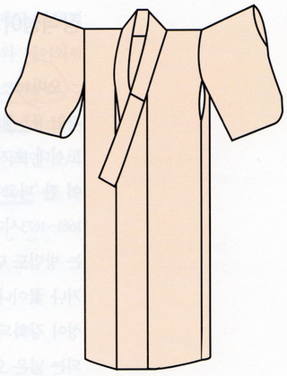
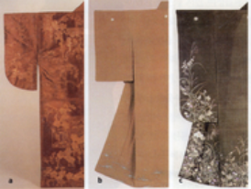
- 여성복식의 기본, 고소데
• 여자고소데의 변화
– 소매길이와 옷길이가 길어짐
– 외출시엔 넓은 오비로 고정
– 에도시대 초기 소매
= 짧은 소매길이와 넓은 소매너비에 둥근 배래의 ‘나기소데’
– 미혼여성과 신부는 넓은소매의 후리소데, 기혼은 소매의 늘어진 부분이 짧은 고소데

Slide 13
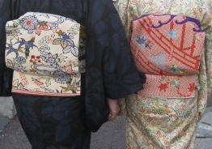

- 오비
- 여밈을 단정하게 고정시키는 것
- 끈 형태 → 넓은 오비
- 넓어진 오비를 고정하기 위한 ‘오비도메’ 생김
- 종류가 비단에서 벨벳까지 다양해지며 화려하게 장식됨
- 초기에는 앞에서, 점차 옆이나 뒤로 묶는 방법을 선호
- 묶는 방법으로 분코무스비, 오타이코무스비 등이 있음

Slide 14
- 예복용 고소데
• 오오쿠복식
– 신분, 장소, 계절에 따라 엄격한 규정이 있음
–장식많고 겉옷으로 사용되는 아이기와 밑받침 옷 역할의 시타기로 나뉨.
– 같은 형태의 옷을 여러벌 겹쳐입는 무가여성의 예복
=> 공가의 가사네기 전통에서 유래
–가장 위에 입던 장식적인 고소데가 발전
-> 우치카케

Slide 15
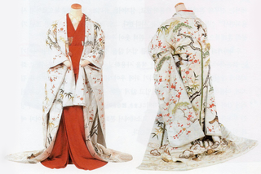
- 우치카케와 아이기
• 우치카케
– 에도중기 고소데보다 길고 밑단에 솜을 넣어 퍼지므로 장중함과 무게감 표현
– 도메소데와 후리소데로 나뉨
– 무가 상류층 여성예복 → 공가 귀부인의 평상복, 외출복 → 후대, 조닌가문의 혼례복, 유녀의 외출복
=> 신분상징의 의미가 사라짐

Slide 16
- 우치카케와 아이기
• 아이기
–다양한 색과 무늬로 화려하게 장식
• 겨울엔 시타기 위에 아이기를 입고 우치카케를 걸침
• 여름엔 아이기와 시타기를 입고 얇은 우치카게를 끌리도록 허리에 감아 입음 => 고시마키
=> 예장의 구성인 우치카케, 아이기, 시타기는 모두 고소데에서 분화, 발전

Slide 17
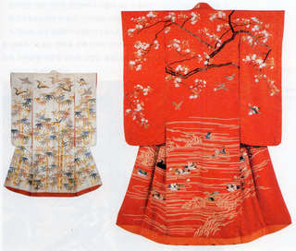
- 시로무쿠와 이로우치카케
• 여성의 혼례복은 우치카케의 색상에 따라 시로무쿠와 이로우치카케로 나뉨.
• 시로무쿠
– 겉옷, 속옷, 기타 부속품 모두 흰색 착용
– 단, 우치카케의 안감은 길사를 상징하는 붉은색
• 혼인 후 사흘째에는 다시 화려하게 장식된 고소데와 함께 붉은색의 이로우치카케로 갈아입는 ‘오이로나오시’라는 행사를 치름
– 성스러운 식을 마치고 세속의 생활로 돌아가 보통의 생활을 시작한다는 의미
– 붉은색이 행복과 행운을 상징

Slide 18
2. 에도 시대의 식생활
• 지배층의 식문화 = 육식금지령과 혼젠 요리를 중심으로 점차 형식화, 화석화됨
- 공가, 쇼군가에서 여러 코스에 걸쳐서 나오는 요리란 실제 맛을 보기 위한 용도가 아니라 정해진 코스의 가짓수를 채우기 위한 것
- 실제 식사가 나오기 전의 요리는 한두 젓가락만 먹고 버리는 것이 관례
- 실제 식사는 지금의 가이세키 요리 후반에 나오는 밥과 츠케모노 몇 개로 하는 것이 대부분

Slide 19
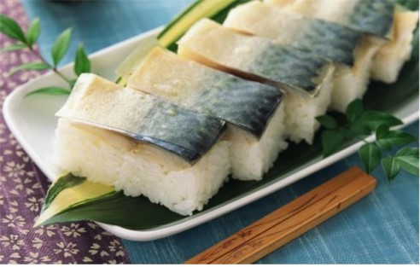
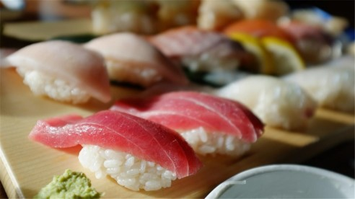
2. 에도 시대의 식생활
• 서민층 : 에도는 삽시간에 인구 50만에 달하는 초고밀도 인구의 도시가 됨
-> 밥을 해먹을 공간조차 마련할 수 없게 됨
- 음식만 전문으로 만드는 즉석 포장마차인 야타이가 등장, 이후 많은 사람들에게 빠르게 음식을 제공
• 농민들의 경우, 잡곡밥과 채소, 국 위주로 먹는 전통적인 식생활을 유지
https://www.youtube.com/watch?v=k0hEyy_HqqQ

Slide 20
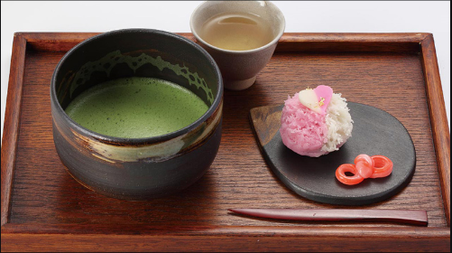
2. 에도 시대의 식생활
• 다도
- 사무라이들에게 군인뿐만이 아니라 위정자로서의 측면도 요구됨
-> 다도나 예의범절 등도 크게 발전
- 화과자도 발전
-> 차와 함께 할 먹거리의 수요가 크게 증가
• 유럽과의 교역으로 새로운 요리기법들이 소개

Slide 21
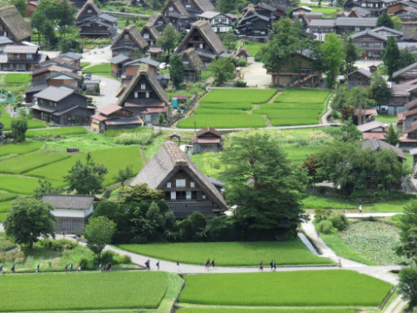
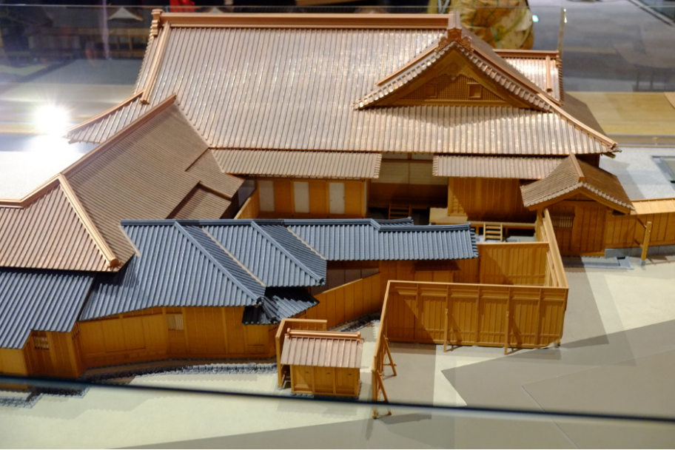
3. 에도 시대의 주거
- 목조주택
- 단층 건물이 대부분이었으며, 에도 후기 이후에는, 복층 건물을 지음
-토방은 방과 방 사이의 대청을 놓을 자리에 그냥 맨바닥인 채로 방으로 신발을 신고 다니는 실내 공간
-다실은 중세 말부터 근세 초에 걸쳐 완성된 다도를 행하는 시설
-> 무가 사회에서 다도가 접객의 중요한 요서가 됨에 따라 무가 주택의 중요한 시설이 됨
-> 점차 조닌들의 주거와 상류, 농민 계층의 주거에도 확산

Slide 22
3. 에도 시대의 주거
- 상류층 : 손님을 접대하는 공간이 중요한 부분 차지
=> 쇼군 주택과 같은 상류저택 -> 별동으로 손님접대 공간이 설치
- 민가 => 데이 또는 자시키, 차노마 등으로 불리는 공간에서 격식을 갖춘 손님 접대를 함
-> 일상생활공간과 구분되어 주택구성의 전면에 설치
- 신앙심과 상징성을 나타내는 공간요소가 설치되며 장식적으로 꾸며지는 것이 특징

Slide 23
감사합니다.

